Slide 1

TRIPPER MAKER
트리퍼 메이커
Tripper+ Maker 여행자와 함께 만드는 여행일정플랜 사이트!
팀장: 이상원 / 팀원: 최재호, 권미애

Slide 2




01
프로젝트 목적 및 소개
02
개발 환경
03
담당 파트 소개
04
프로그램 설계
05
사용자 화면 메뉴
06
관리자 화면 메뉴
07
트리퍼 메이커 사이트 시연

Slide 3
01
프로젝트 목적 및 소개

Slide 4

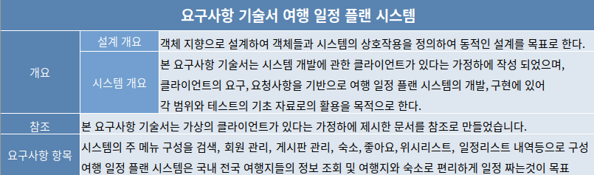
01
프로젝트 목적 및 소개(1)

Slide 5
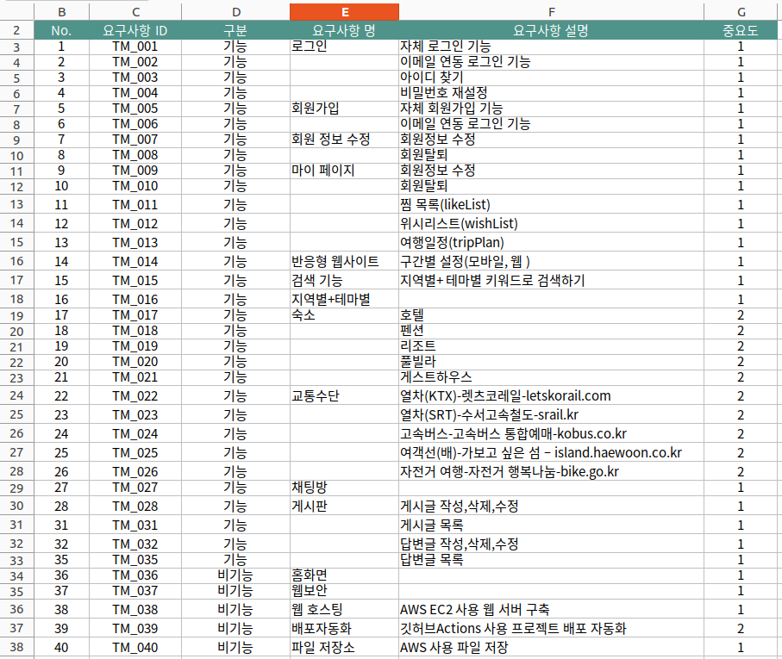
01
프로젝트 목적 및 소개(2)
요구사항 기술서

Slide 6
02
개발환경

Slide 7




















02
개발 환경

Slide 8
03
담당파트 소개

Slide 9
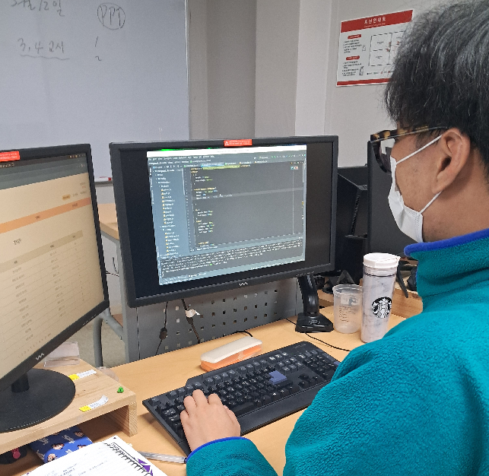
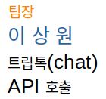
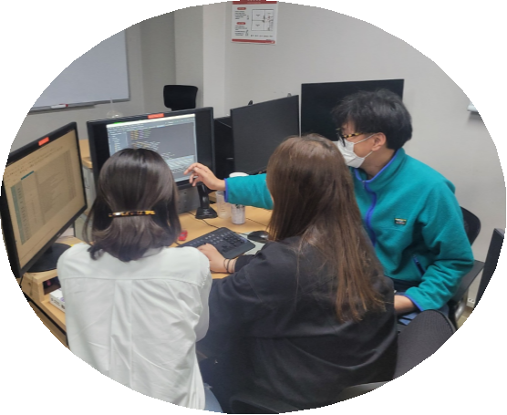

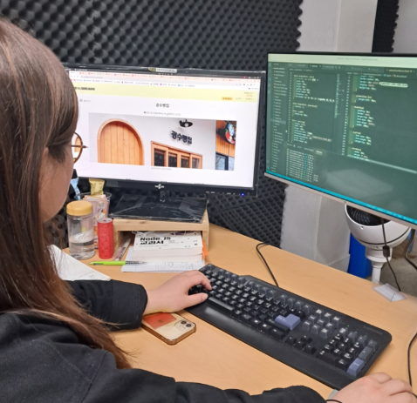
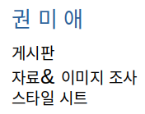
03
담당 파트 소개

Slide 10
04
프로그램 설계

Slide 11
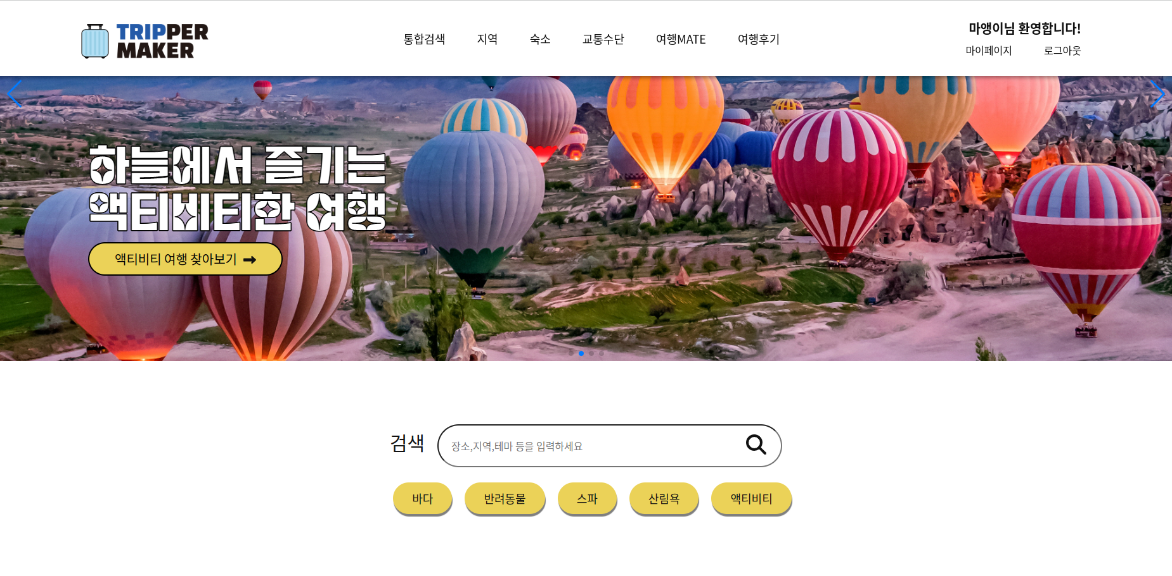
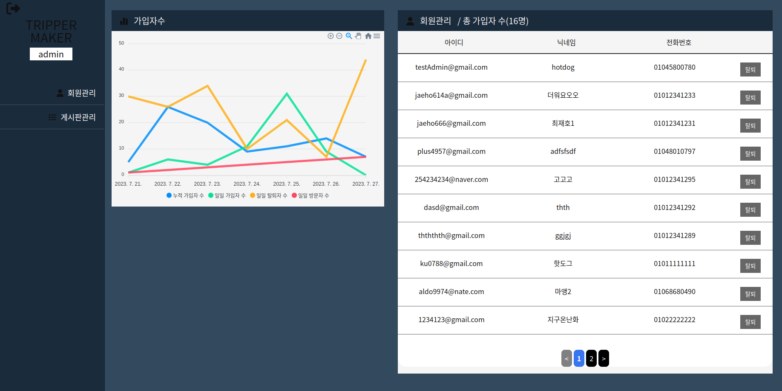
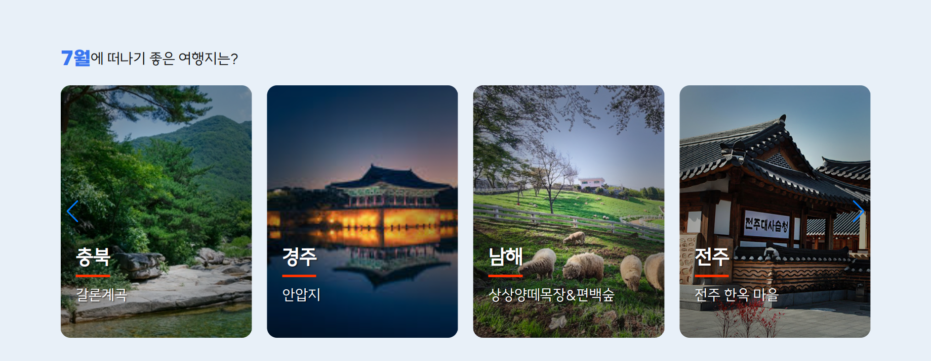
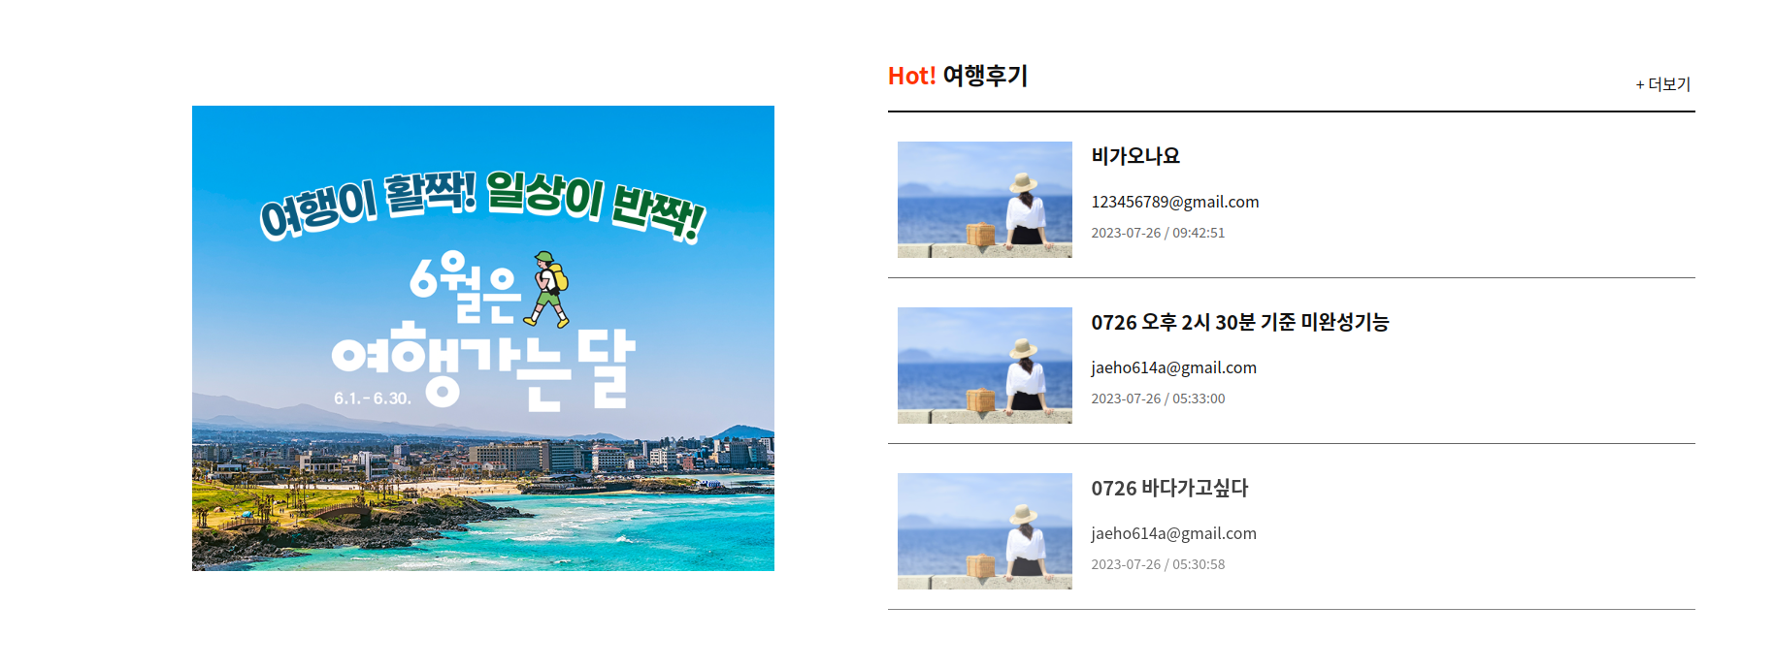

04
프로그램 설계(1)

Slide 12
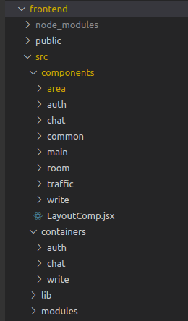
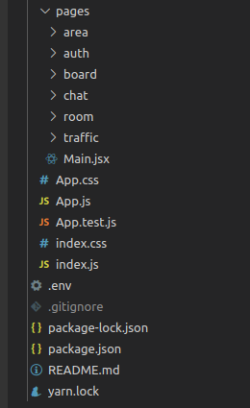
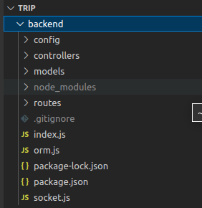
04
프로그램 설계(2)

Slide 13
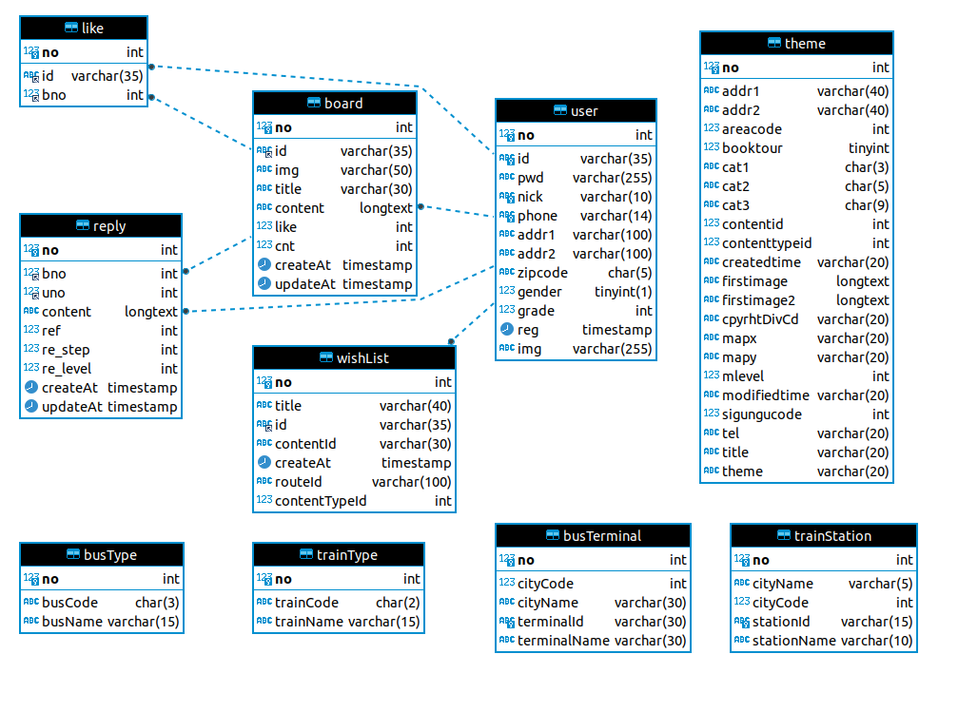

04
프로그램 설계(3)

Slide 14
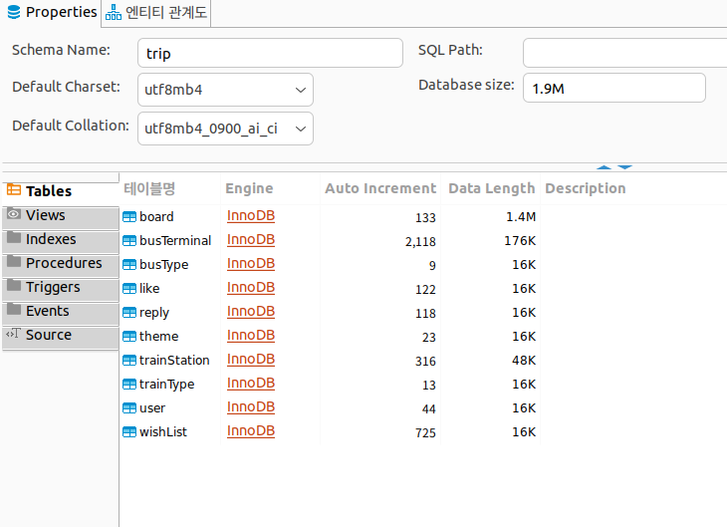
04
프로그램 설계(4)

Slide 15
05
사용자 화면 메뉴

Slide 16


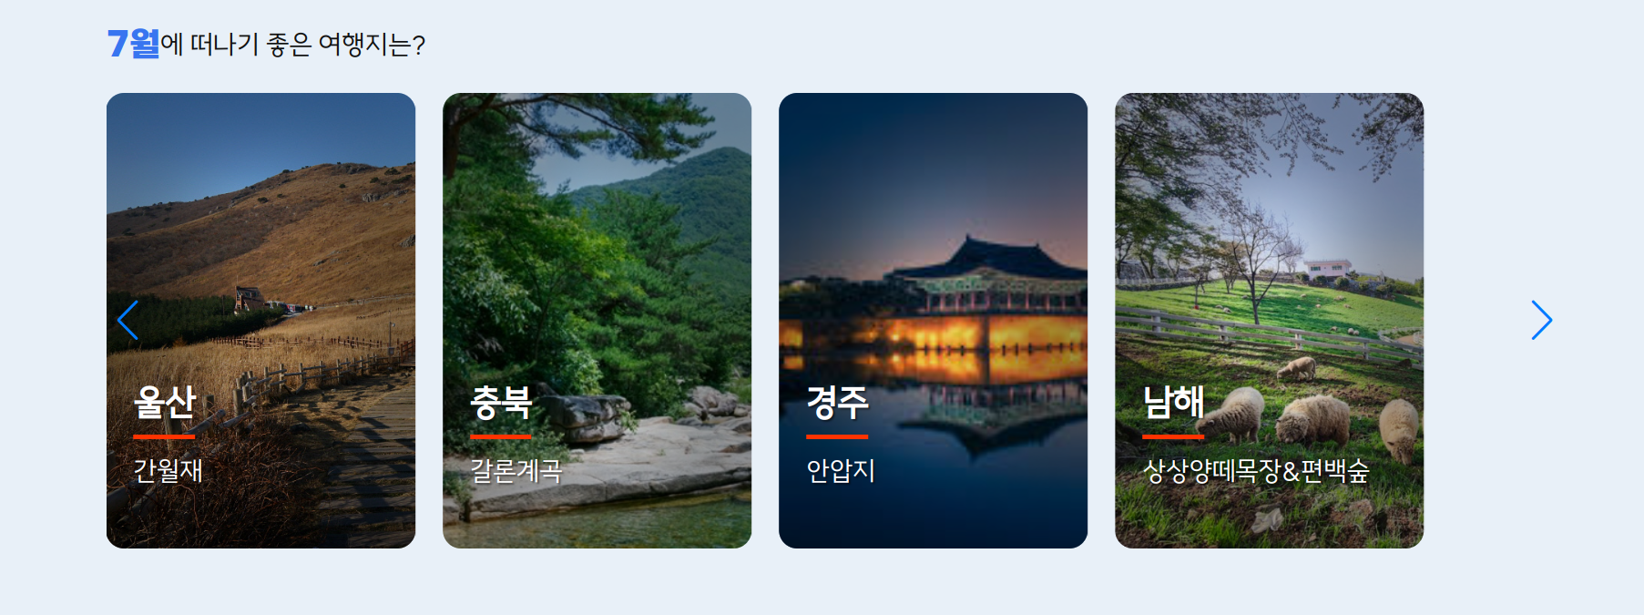
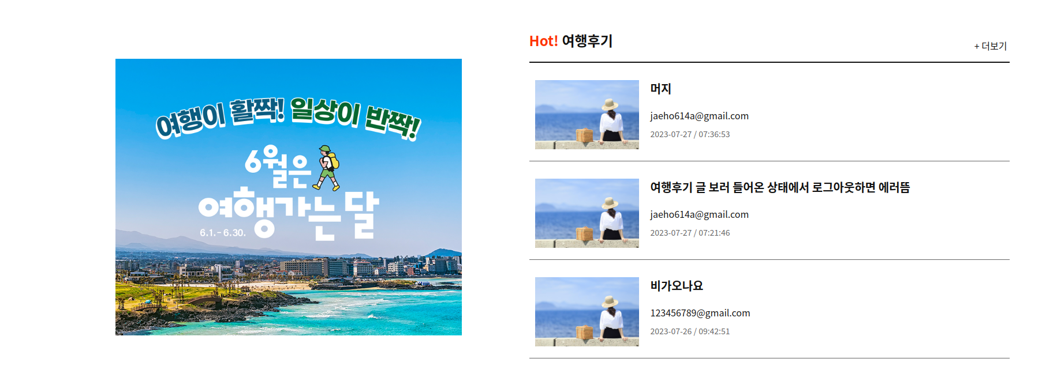
메인 화면 & 관리자 화면
메인 화면 ( 사용자 화면 )

Slide 17
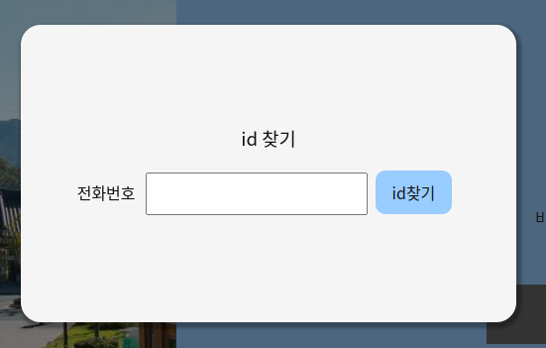
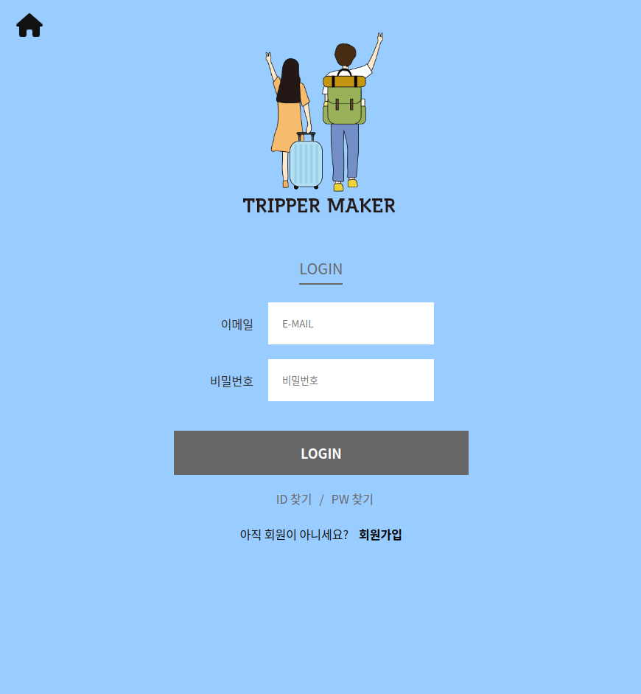
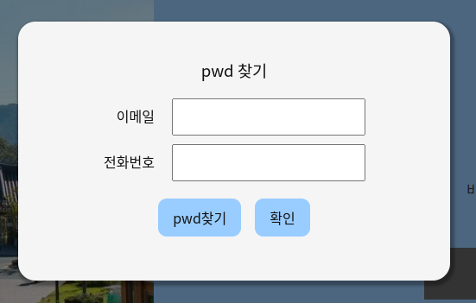
로그인 화면
ID찾기
비밀번호 찾기

Slide 18
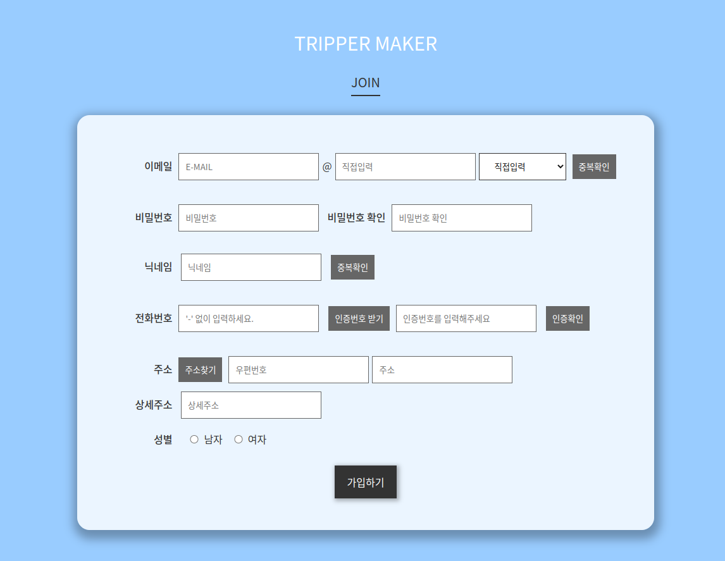
회원 가입 화면
회원 가입 주요 기능
이메일 중복 확인
비밀번호 확인
닉네임 중복 확인
전화번호 인증
주소 찾기 API

Slide 19
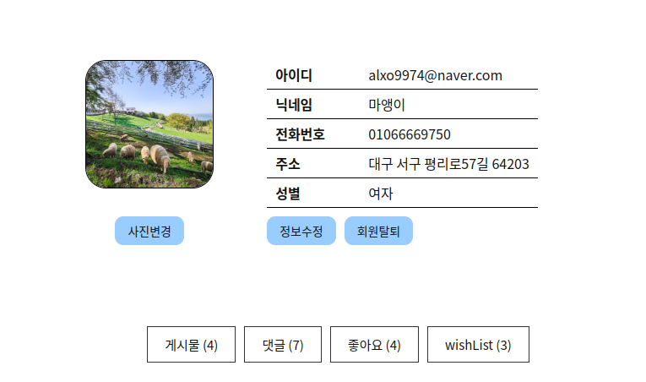
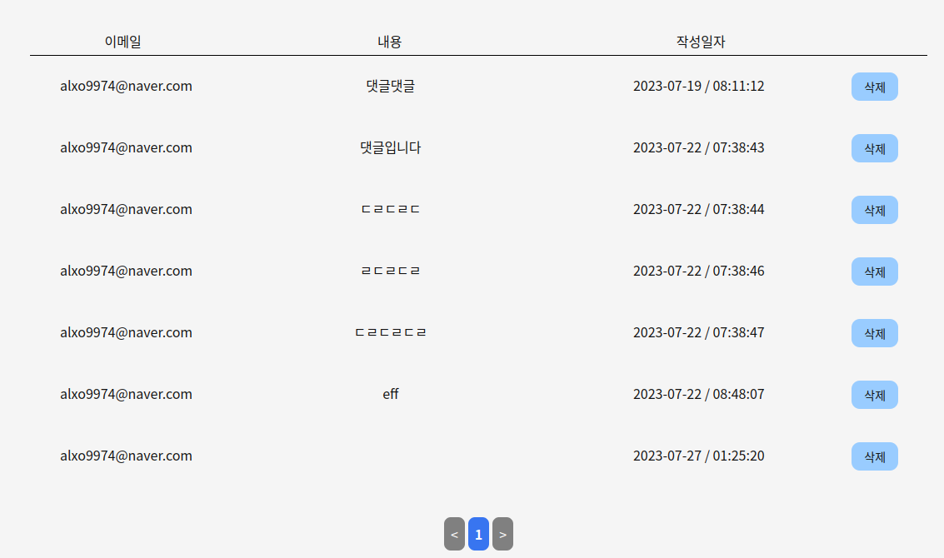
마이 페이지 화면
마이 페이지 주요 기능
프로필 사진 등록/변경
회원 정보 수정
회원 탈퇴
마이 페이지 주요 기능
나의 게시물 / 댓글 / 좋아요 목록 보기
일정 관리 기능

Slide 20
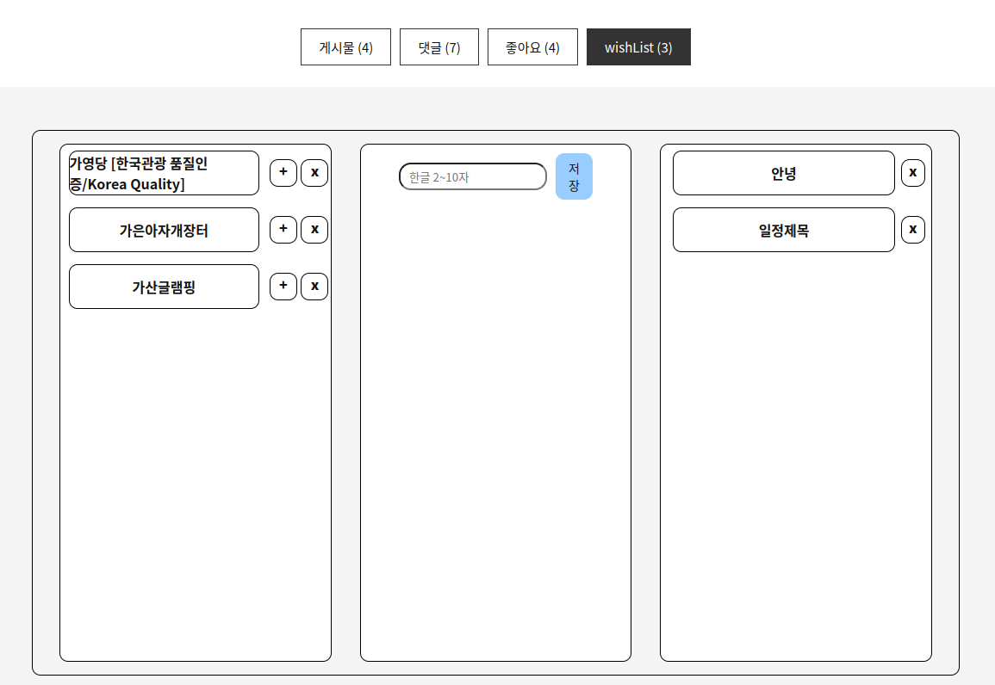
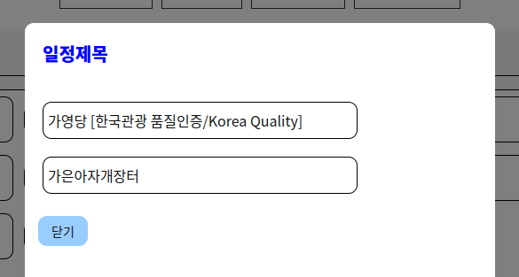
마이페이지 - 일정관리
일정 관리
WishList에 등록한 목록으로
일정 관리가 가능한 기능 구현
일정 관리 목록
일정 제목 별로 조회 가능

Slide 21
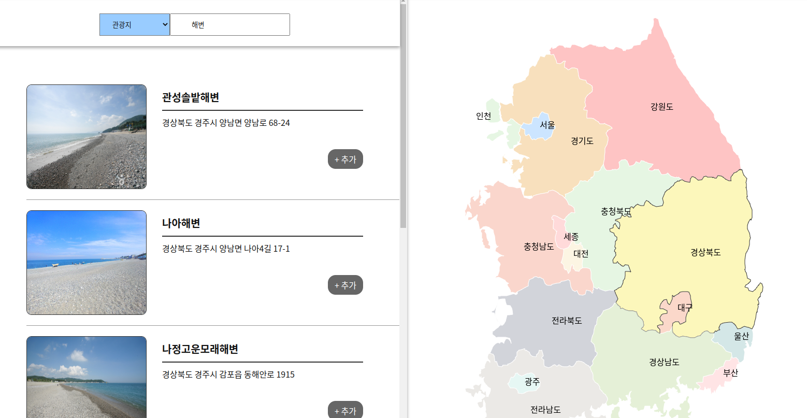
통합 검색 화면
통합 검색 주요 기능
지도를 이용한 지역 검색 기능
컨텐츠 타입을 이용한 검색 기능 (관광지, 음식점, 축제 등)
WishList 등록 기능
장소 클릭시 kakaomap을 이용한 상세페이지 조회 기능

Slide 22
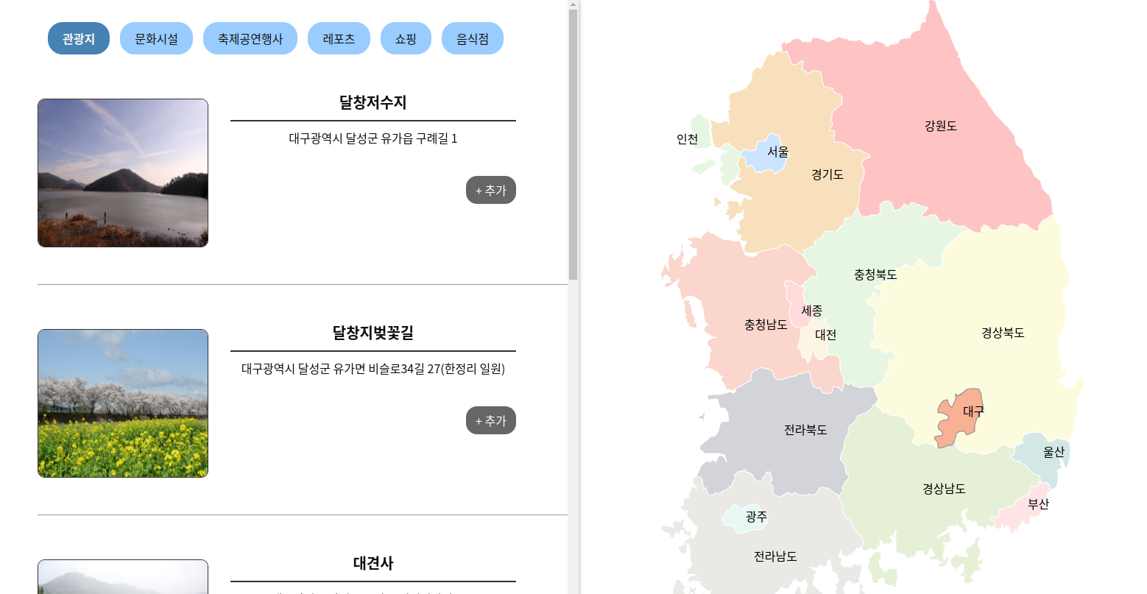
지역별 검색 화면
지역별 검색 주요 기능
지도를 이용한 지역 검색 기능
테마별 검색
WishList 등록 기능
장소 클릭시 kakaomap을 이용한 상세페이지 조회 기능

Slide 23
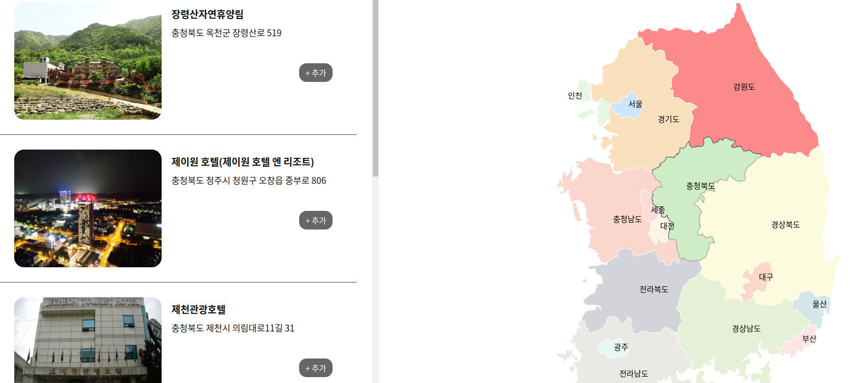
숙소 검색 화면
숙소 검색 주요 기능
지도를 이용한 지역 검색 기능
WishList 등록 기능
장소 클릭시 kakaomap을 이용한 상세페이지 조회 기능

Slide 24
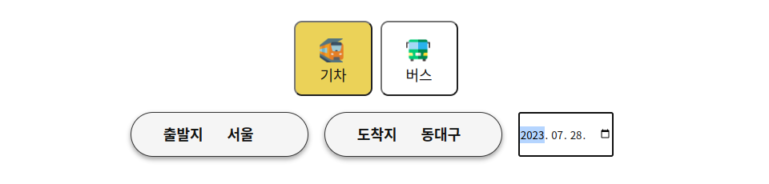
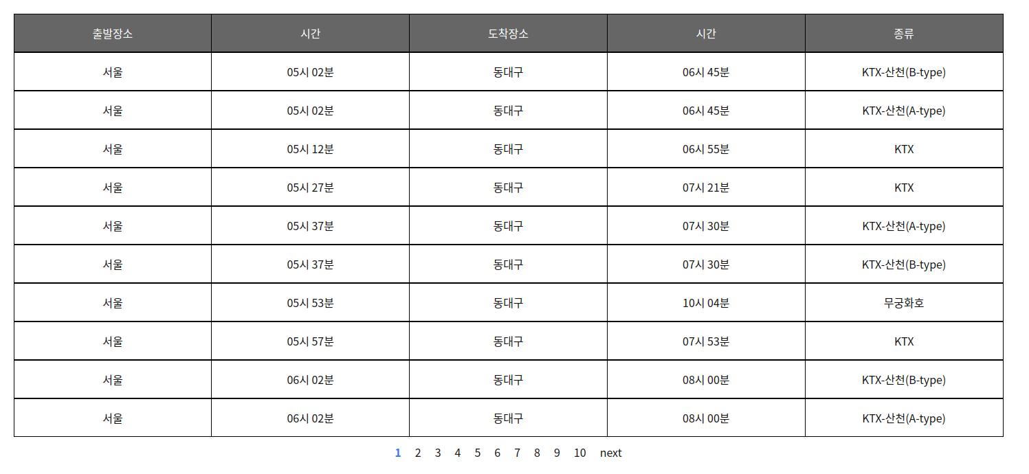
교통수단 검색 화면
교통수단 검색 주요 기능
교통수단 별 검색 ( 버스, 기차 )
출발지와 도착지, 날짜 설정 후 검색

Slide 25
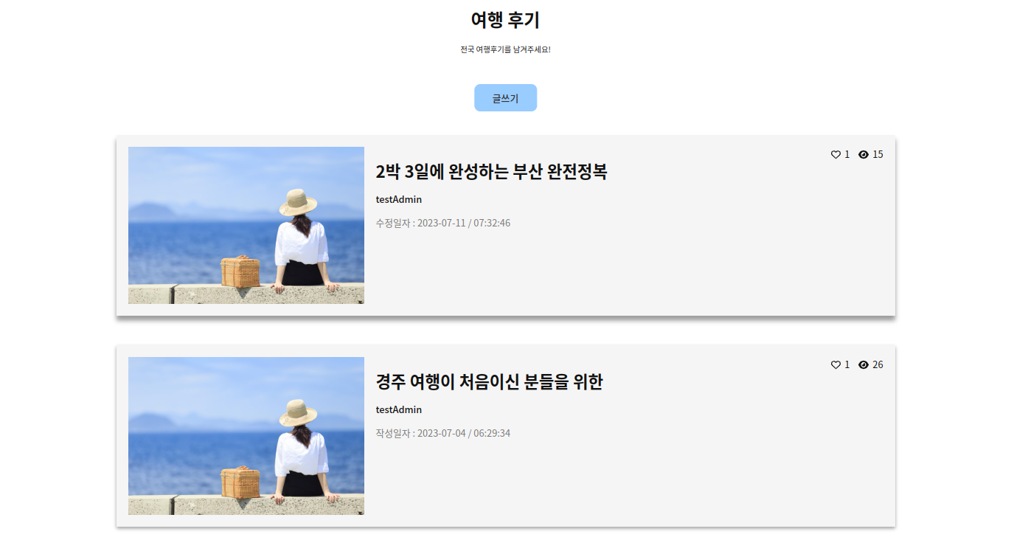
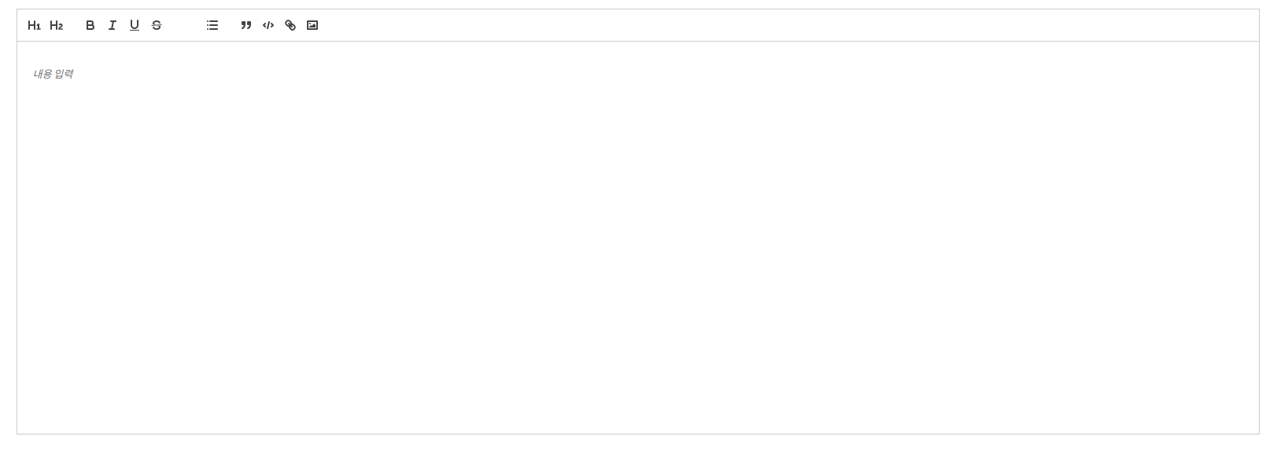

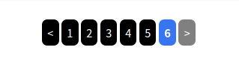
게시판 리스트 & 글쓰기 화면
게시판 글쓰기 주요 기능
Quill 에디터 사용
이미지 업로드
게시판 리스트 주요 기능
조회수 , 좋아요 갯수 조회
페이지네이션

Slide 26
게시판 상세페이지 & 댓글
게시판 글쓰기 주요 기능
Quill 에디터 사용
이미지 업로드
게시판 리스트 주요 기능
조회수 , 좋아요 갯수 조회
페이지네이션

Slide 27
05
사용자 화면 메뉴(2)

Slide 28
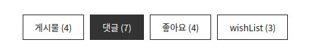
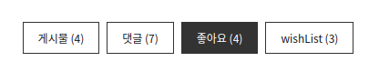
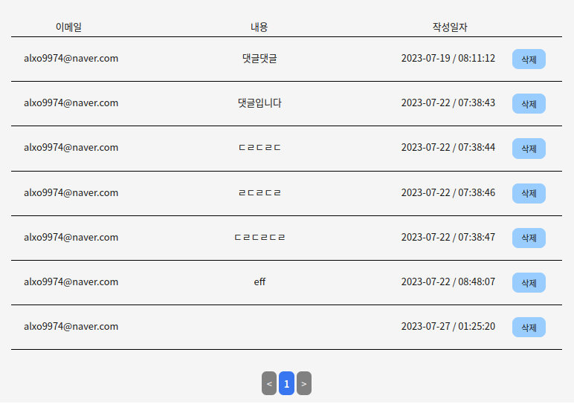
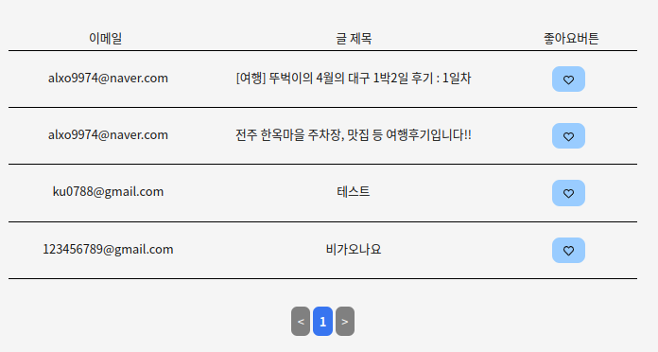
05
사용자 화면 메뉴(3)
My Page

Slide 29
05
사용자 화면 메뉴(3)
My Page
Wish List

Slide 30
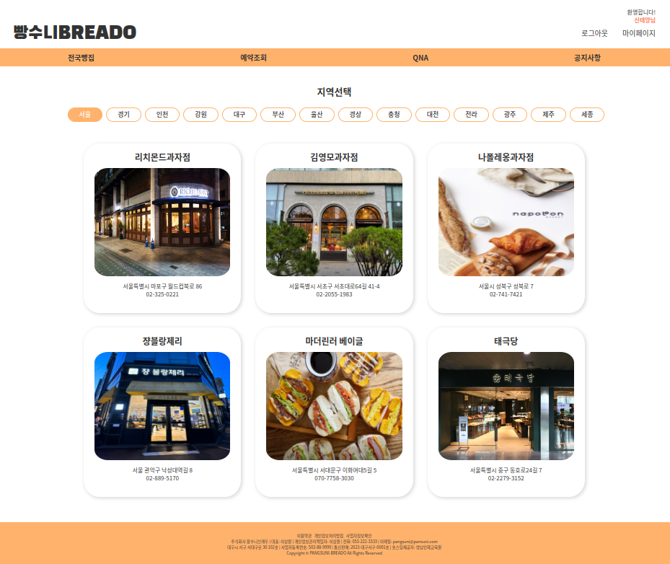
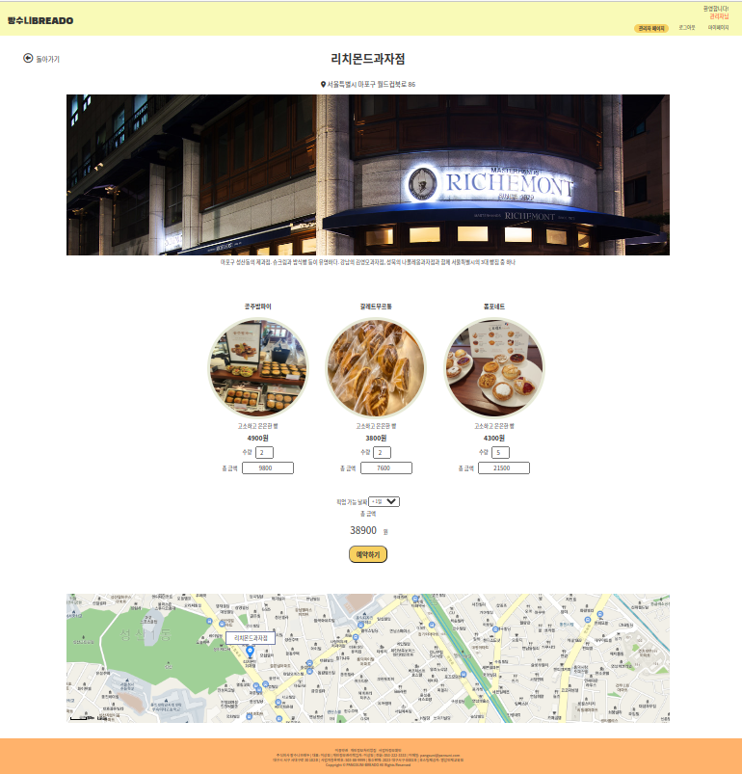
05
사용자 화면 메뉴(4)

Slide 31
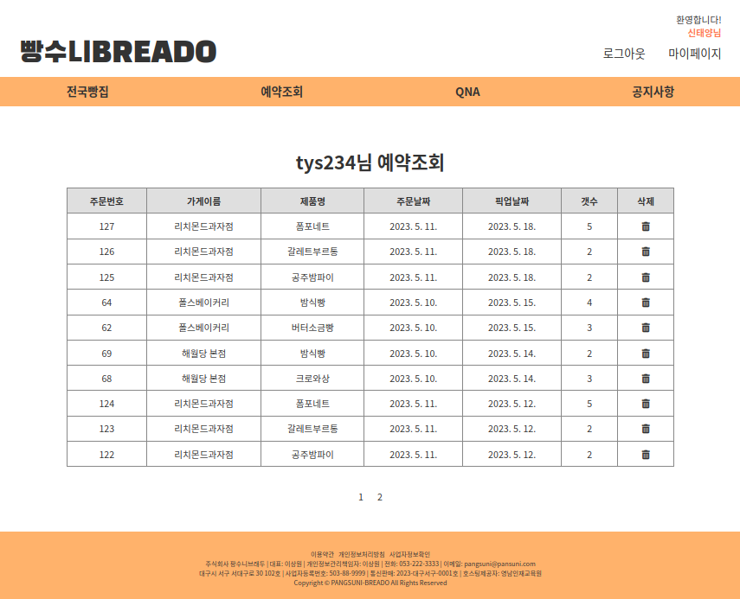
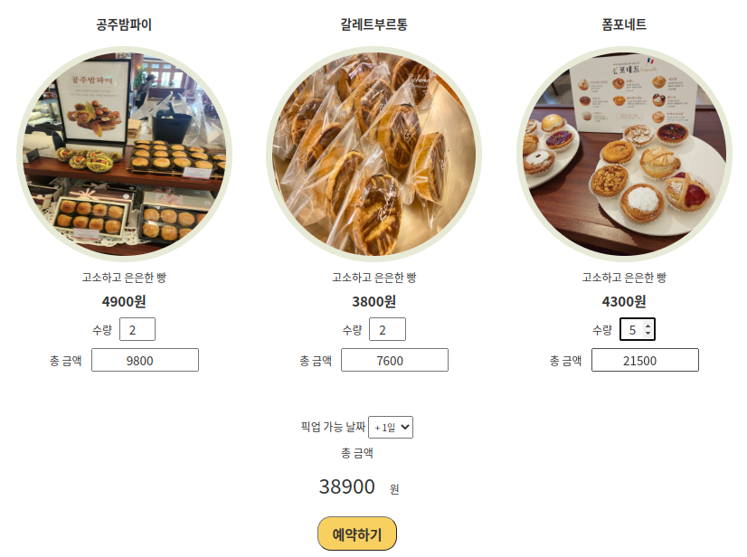
05
사용자 화면 메뉴(5)

Slide 32
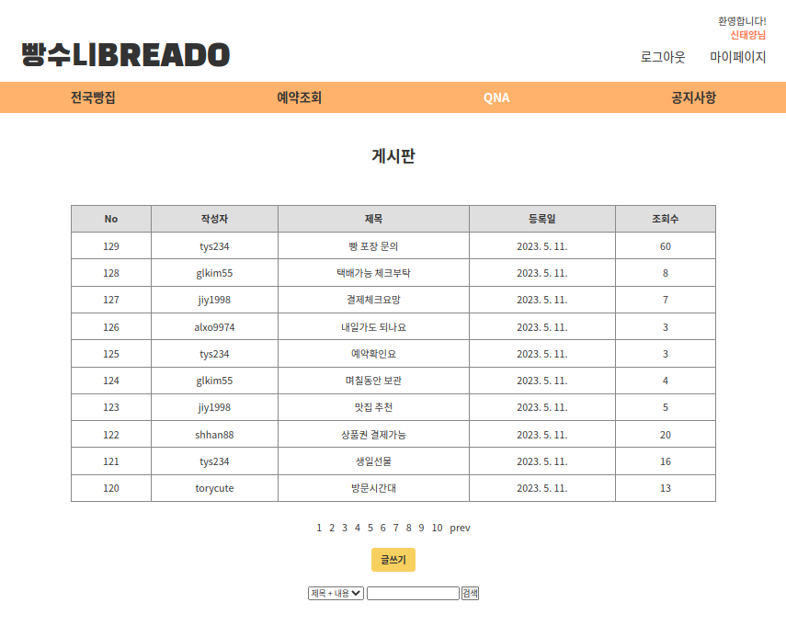
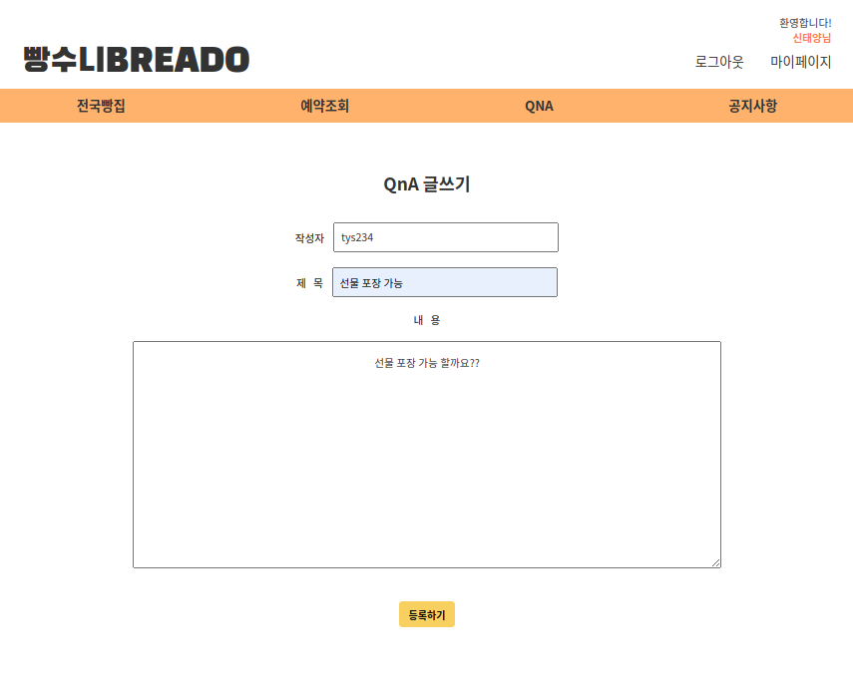
05
사용자 화면 메뉴(6)

Slide 33
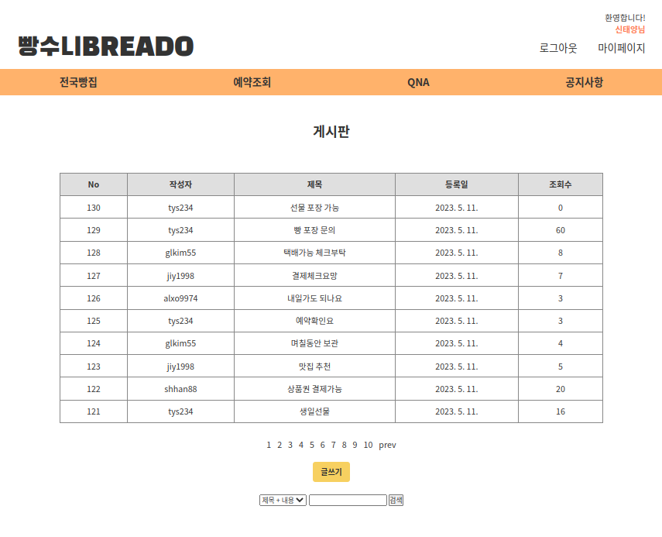
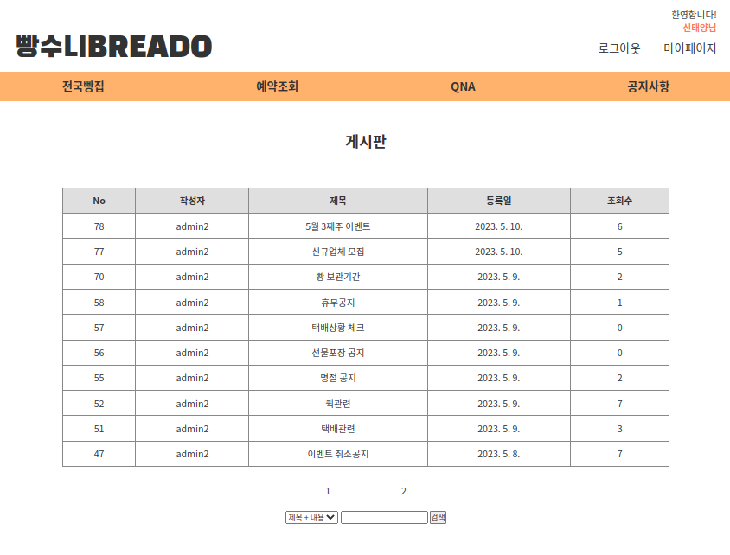
05
사용자 화면 메뉴(7)

Slide 34
06
관리자 화면 메뉴

Slide 35
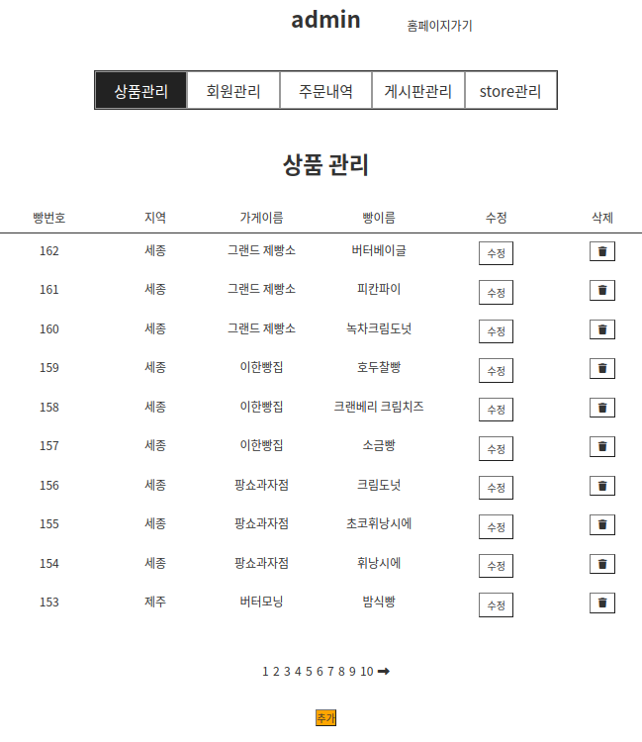
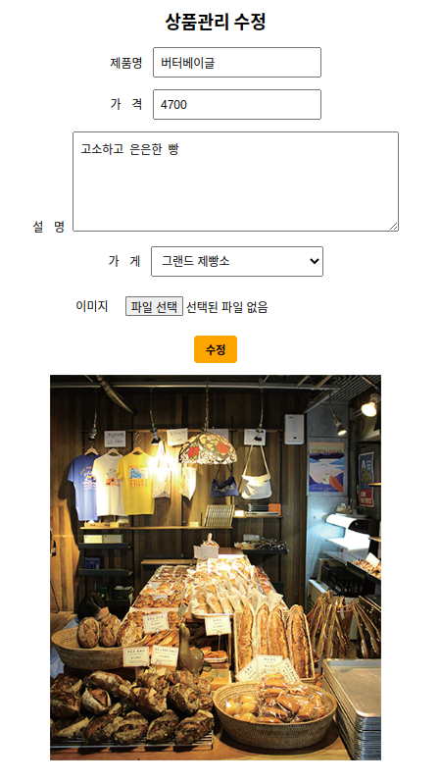
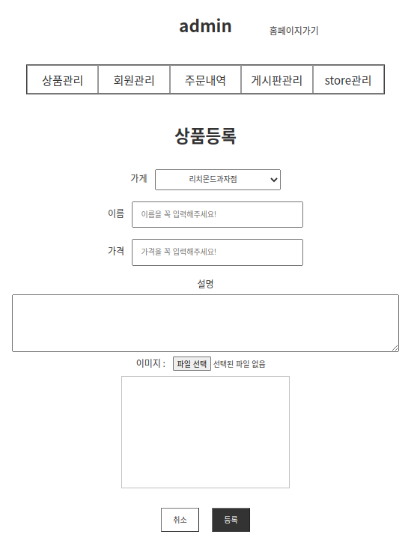
06
관리자 화면 메뉴(1)

Slide 36
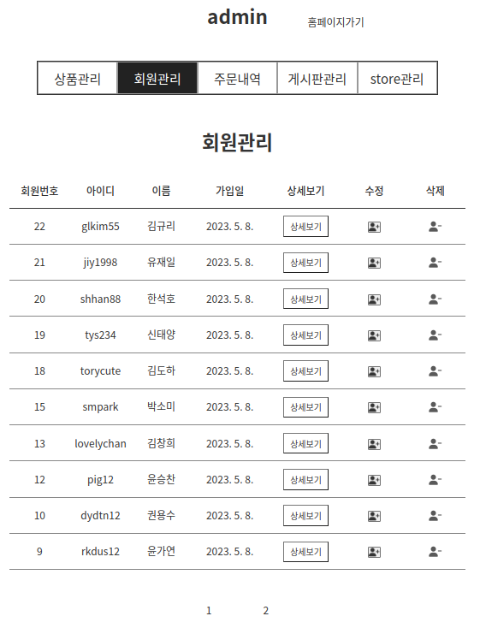


06
관리자 화면 메뉴(2)

Slide 37




06
관리자 화면 메뉴(3)

Slide 38



06
관리자 화면 메뉴(4)

Slide 39



06
관리자 화면 메뉴(5)

Slide 40
Thank You
“ 그동안 지도해 주신 최영민 선생님께 감사드립니다! ”
마지막으로 Tripper Maker 사이트 시연은
권미애 팀원이 하겠습니다!

Slide 41
07
Tripper Maker 사이트 시연

